Slide 1
DEFINIZIONE DI MICROALGA
Algae is a common name for a group of taxonomically unrelated organisms sharing a number of traits. Common traits are: oxygenic photosynthesis (use of visible light to fix CO₂ with O₂ release); chlorophylls as main photosynthetic pigment; lack of differentiated tissues; primary producers in aquatics ecosystems.
There are exceptions because some algae can grow in the dark using simple organic compounds and some algae do not possess photosynthetic organelles so are unable to perform photosynthesis.
Algae can be grouped into:
macroscopic multicellular species - free floating, sometimes attached to the bottom of seas, rivers and lakes - called macroalgae or seaweeds;
microscopic and mostly unicellular (although they can also be filamentous or colonial) species called microalgae*.
*in questa definizione sono inclusi anche i cianobatteri per ragioni storiche, e non solo
Fonte: European Algae Biomass Association (EABA) What are Algae? #1 Position Paper, June 2019

Slide 2
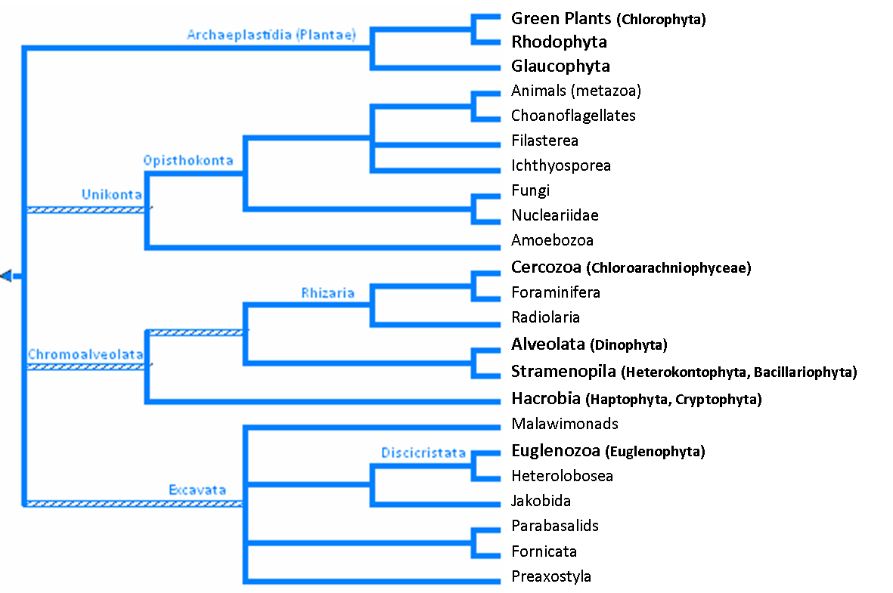
RELAZIONE FILOGENETICA FRA I GRUPPI ALGALI
Le microalghe si trovano distribuite su tre delle quattro linee evolutive degli eucarioti, evidenziando quindi una grande differenziazione filogenetica
Fonte: www.tolweb.com

Slide 3
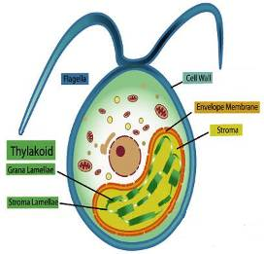
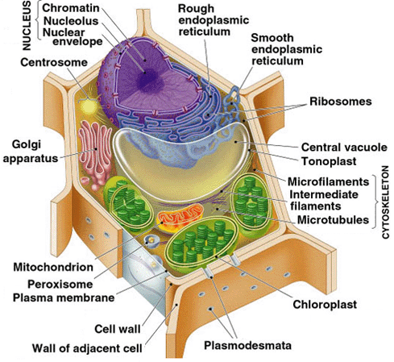
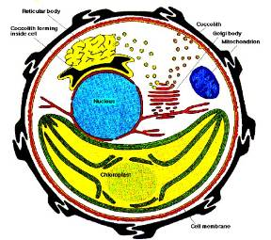
STRUTTURA CELLULARE
ALGHE
CELLULA VEGETALE
La cellula delle microalghe è di tipo EUCARIOTICO ed è simile a quella delle cellule vegetali

Slide 4
CARATTERISTICHE DEI PRINCIPALI GRUPPI ALGALI
Nella tabella sono indicate alcune delle caratteristiche che differenziano i gruppi algali fra loro. Il numero di membrane esterne del cloroplasto fa riferimento alla teoria delle endosimbiosi, per cui i diversi gruppi algali sono originati da successive simbiosi con altri microrganismi fotosintetici, a partire da quelle più semplici (Chlorophyta e Rhodophyta) derivate, come le cellule vegetali, dalla simbiosi fra un eterotrofo e un cianobatterio.
Divisione | Classe | Pigmenti | Prodotto di riserva | Copertura esterna | Flagello | Membrane esterne al cloroplasto
Rhodophyta |  | chl a; r-PE; r-PC; APC; α-, β-carotene; zeaxantina, luteina | amido delle Floridee | matrice polimerica di galattosio | assente | 2
Cryptophyta |  | chl a, c; PE 545, r-PC, α, β, ε-carotene; alloxantina | amido | Periplasto | 2 uguali | 4
Bacillariophyta |  | chl a, c; α, β-carotene; fucoxantina; diatoxantina; diadinoxantina | criso-laminarina | scaglie silicee | 1 solo nelle cellule riproduttive | 4
Hetrokontophyta | Chrysophyceae | chl a, c; α, β-carotene; fucoxantina | criso-laminarina | nessuna, scaglie, lorica | 2 non uguali | 4
 | Xanthophyceae | chl a, c; β -carotene; vaucheriaxantina | criso-laminarina | cellulosica | 2 non uguali, se presenti | 4
 | Eustigmatophyceae | chl a; α, β, ε-carotene; violaxantina; vaucheriaxantina | criso-laminarina | cellulosica | 1-2 non uguali, solo zoospore | 4
 | Phaeophyceae | chl a, c; α, β-carotene; fucoxantina | laminarina | matrice di alginato | 2 non uguali | 4
 | Dictyochophyceae | chl a, c; α, β-carotene; fucoxantina | criso-laminarina | scaglie silicee | 1 | 4
 | Raphidophyceae | chl a, c; α, β -carotene; fucoxantina | criso-laminarina | none | 2 non uguali | 4
Haptophyta |  | chl a, c; α, β -carotene; fucoxantina | criso-laminarina | scaglie non silicee | 2 uguali + aptonema | 4
Dinophyta |  | chl a, c; β -carotene; peridinina | amido | teca | 2 non uguali | 3
Euglenophyta |  | chl a, b; β, γ -carotene; diadinoxantina | paramylon | pellicola | 1-2 emergenti | 3
Chlorophyta |  | chl a, b; α, β, γ -carotene; luteina; zeaxantina; astaxantina | amido | scaglie cellulosiche a volte calcificate, o scaglie | 0-molti | 2

Slide 5
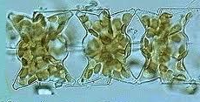
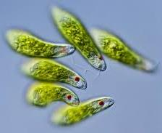
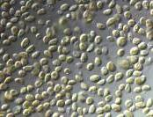
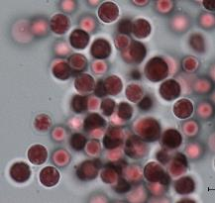
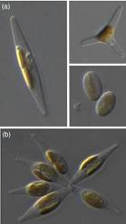
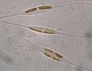
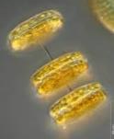
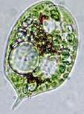
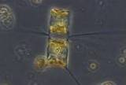
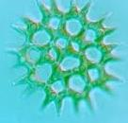
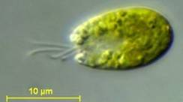
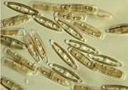
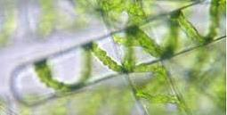
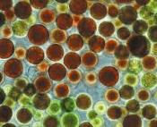
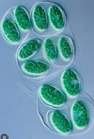
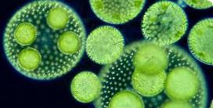
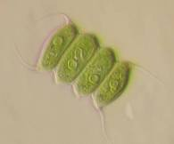
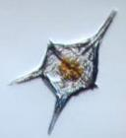
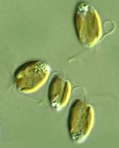
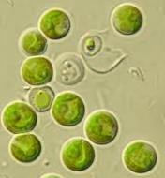
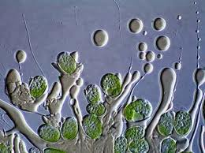
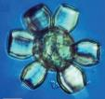
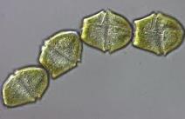
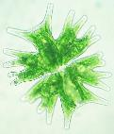
Euglenophyta
Eustigmatophyceae
Alghe rosse
Cryptophyta
Alghe verdi
Diatomee
Glauco-phyta
Haptophyta
Dinoflagellati

Slide 6
POSSIBILI METABOLISMI DELLE MICROALGHE
fotoautotrofia
fotosintesi ossigenica (luce come fonte di energia + fonte di cabonio inorganica)
mixotrofia
fotosintesi ossigenica (luce come fonte di energia + fonte di carbonio inorganica) + crescita eterotrofica (carbonio organico come fonte di energia e di carbonio)
chemioeterotrofia
crescita eterotrofica (carbonio organico come fonte di energia e di carbonio)

Slide 7
RUOLO DELLE MICROALGHE
Le diatomee sono il gruppo più ampio di microalghe in natura e da sole contribuiscono per il 20% alla produzione primaria mondiale
Le microalghe contribuiscono, insieme ai cianobatteri, per il 50% alla fissazione di carbonio sul pianeta
Le microalghe sono alla base della catena alimentare negli ambienti acquatici (oceani e acque interne)
Alcuni generi di microalghe, appartenenti soprattutto ai dinoflagellati, possono produrre tossine anche di notevole impatto sulla salute e sull’economia (possono contaminare i molluschi che se ne nutrono e portare a blocchi della balneazione)
L’iperproliferazione (fioritura) di questi microrganismi in seguito a problemi di eutrofizzazione può portare a fenomeni di ipossia e moria dei pesci
Hanno anche un grande potenziale biotecnologico per diverse applicazioni nel settore industriale, agro-alimentare, farmaceutico
Serbatoio potenziale di diversità
Specie algali in natura
10⁴
Specie algali sfruttate
10

